Slide 1
第十七章 (多维随机变量及其分布)
  1 二维随机变量的数字特征
  1.1二维随机变量的数学期望
    1.2协方差
    1.3相关系数
  2 实例:编程判断数据的相关系数

Slide 2


到现在为止，我们只讨论了一维随机变量及其分布. 但有些随机现象用一个随机变量来描述还不够，而需要用几个随机变量来描述
在打靶时,命中点的位置是由一对随机变量(两个坐标)来确定的.
飞机的重心在空中的位置是由三个随机变量(三个坐标）来确定的等等.

Slide 3
从本讲起，我们开始第三章的学习.
它是第二章内容的推广.
一维随机变量及其分布
多维随机变量及其分布
一般地，我们称n个随机变量的整体
X=(X₁, X₂, …，X_{n})为n维随机变量或随机向量.
由于从二维推广到多维一般无实质性的困难，我们重点讨论二维随机变量 .
请注意与一维情形的对照 .

Slide 4


实例1 炮弹的弹着点的位置 (X,Y ) 就是一个二维随机变量.
实例2 考查某一地 区学前儿童的发育情况 , 则儿童的身高 H 和体重 W 就构成二维随机变量(H,W).
说明
二维随机变量 ( X, Y ) 的性质不仅与X 、Y 有关,而且还依赖于这两个随机变量的相互关系.

Slide 5
二维随机变量及其分布函数
1.定义 设S={w}为样本空间,X=X(w)和Y=Y(w)
是定义在S上的随机变量,则由它们构成的一个
二维向量(X,Y),称为二维随机变量(或二维随机
向量)

Slide 6
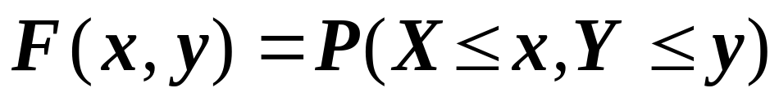
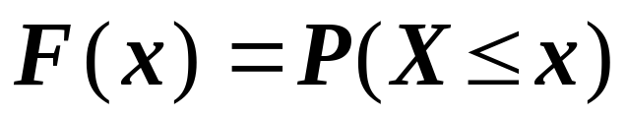


二维随机变量的联合分布函数
二维随机变量（X,Y）
一维随机变量X
( X , Y )的联合分布函数
X的分布函数

Slide 7

二维联合分布函数 区域演示图:
Y
y
(x,y)
{ , }
X≤x
Y≤y
X
x

Slide 8
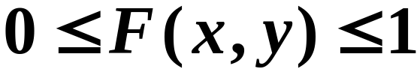
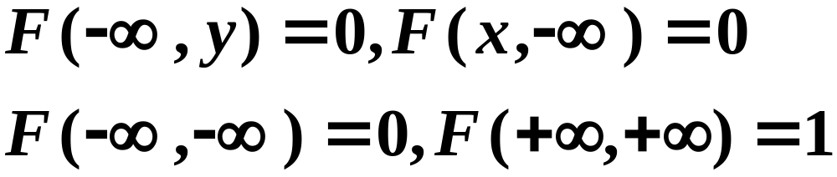
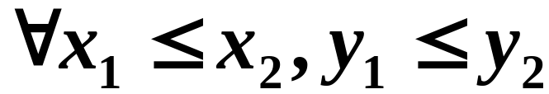
定理： 的性质
（1）关于x或y非降
（2）
（3）
（4）关于x或y右连续
（5）对 ,有
(区域演示图见下页)

Slide 9
Y
y₂
(x₁,y₂)
(x₂,y₂)
y₁
(x₁,y₁)
(x₂,y₁)
X
x₁
x₂

Slide 10
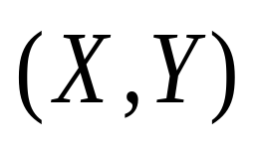
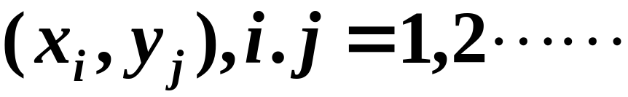
二维离散型随机变量
定义：若 只取有限对或可数对实数值
则称其为二维离散型随机变量。

Slide 11
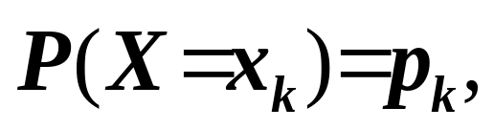
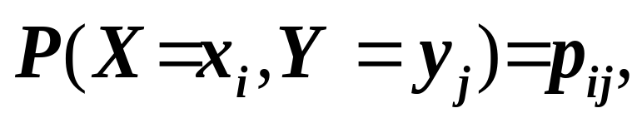
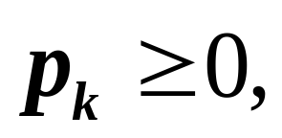

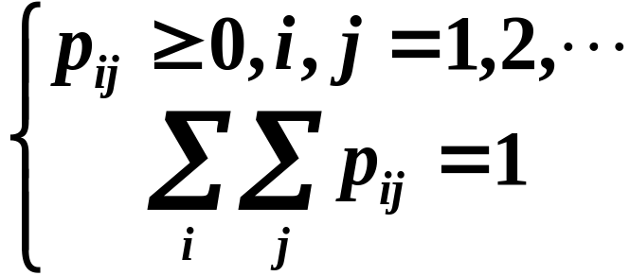
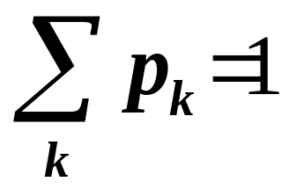
二维随机变量（X,Y）
一维随机变量X
离散型
离散型
X和Y 的联合概率分布列
X的概率分布列
k=1,2, …
i, j =1,2, …
k=1,2, …

Slide 12
(X,Y)的联合概率分布列的表格形式如下:
Y
y₁ y₂ … y _{j} …
X
x₁
x₂
…
x _{i}
…
p₁₁ p₁₂ … p_{1j} …
p₂₁ p₂₂ … p_{2j} …
… … … … …
p_{i1} p_{i2} … p _{i j} …
… … … … …
Notes:
因“五.一”放假,超级链接用于复习基本知识点,以方便后继课

Slide 13
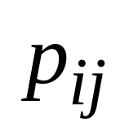
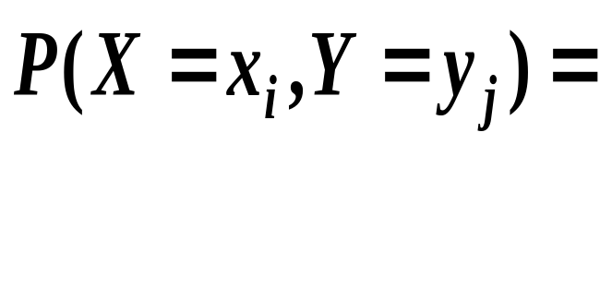
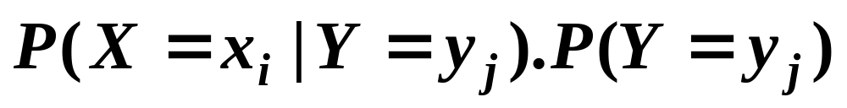
P(AB)=P(A|B) P(B)
如何计算 ？
一般用乘法公式

Slide 14
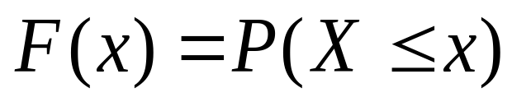
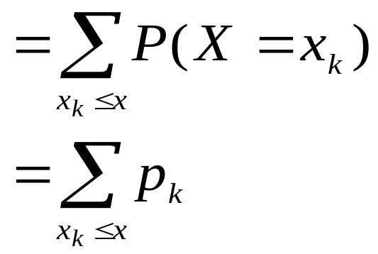
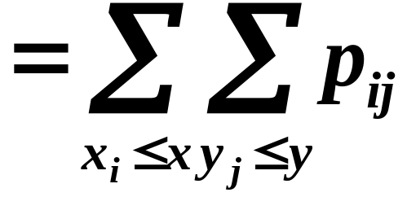
二维随机变量（X,Y）
一维随机变量X
离散型
离散型
X和Y 的联合分布函数
X的分布分布函数

Slide 15
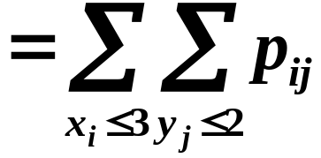
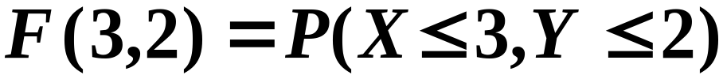
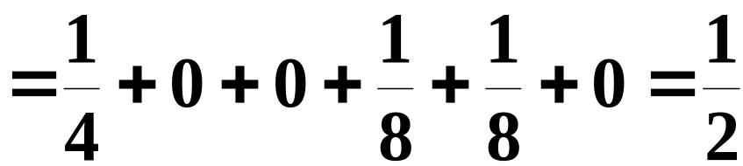
如例1
Y
1 2 3 4
X
1
2
3
4
1/4 0 0 0
1/8 1/8 0 0
1/12 1/12 1/12 0
1/16 1/16 1/16 1/16
求：

Slide 16

第十七章 (多维随机变量及其分布)
  1 二维随机变量的数字特征
  1.1二维随机变量的数学期望
    1.2协方差
    1.3相关系数
  2 实例:编程判断数据的相关系数

Slide 17
第十七章 (多维随机变量及其分布)
  1 二维随机变量的数字特征
  1.1二维随机变量的数学期望
    1.2协方差
    1.3相关系数
  2 实例:编程判断数据的相关系数

Slide 18

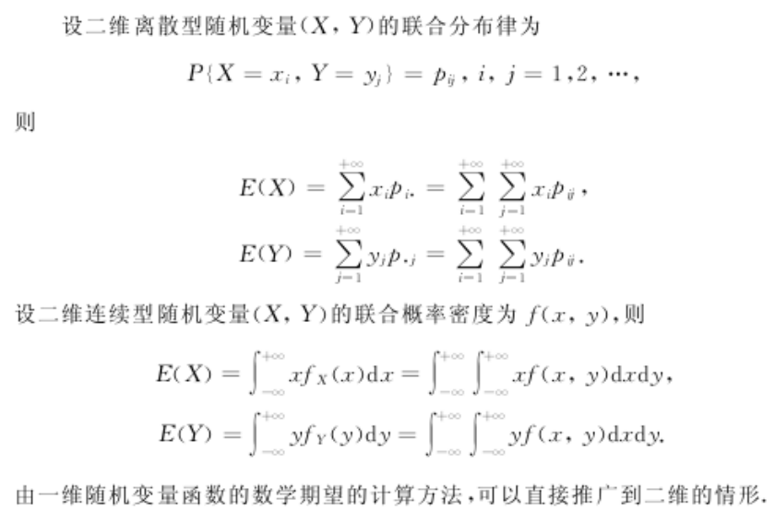

Slide 19
第十七章 (多维随机变量及其分布)
  1 二维随机变量的数字特征
  1.1二维随机变量的数学期望
    1.2协方差
    1.3相关系数
  2 实例:编程判断数据的相关系数

Slide 20
协方差及相关系数
一、协方差与相关系数的概念及性质
二、相关系数的意义

Slide 21

一、协方差与相关系数的概念及性质
1. 问题的提出
备注
Notes:
标准差和方差一般是用来描述一维数据的，但现实生活中我们常常会遇到含有多维数据的数据集，最简单的是大家上学时免不了要统计多个学科的考试成绩。面对这样的数据集，我们当然可以按照每一维独立的计算其方差，但是通常我们还想了解更多，比如，一个男孩子的猥琐程度跟他受女孩子的欢迎程度是否存在一些联系。协方差就是这样一种用来度量两个随机变量关系的统计量.

Slide 22
协方差

Slide 23
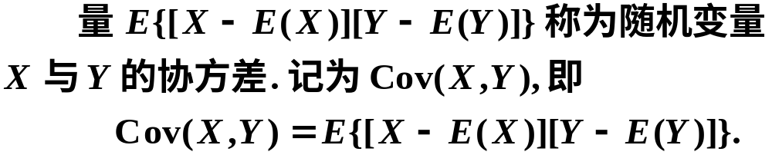
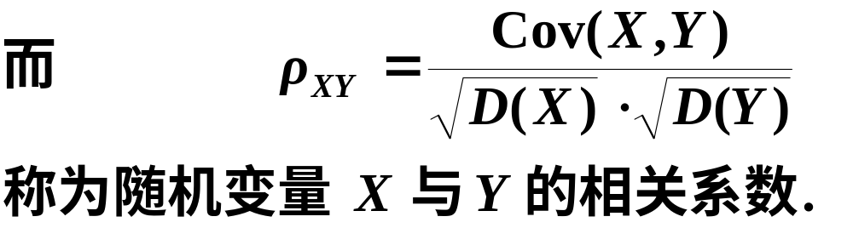
2. 定义

Slide 24
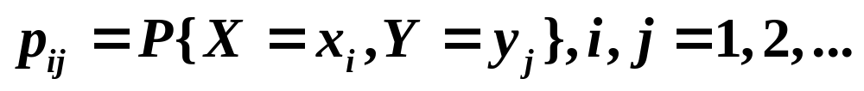
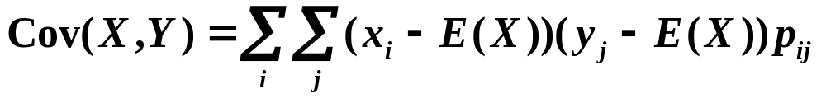
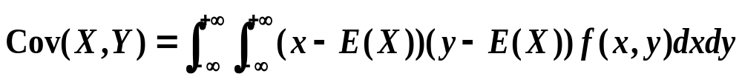
3. 协方差的计算
当(X, Y)为二维离散型随机变量时，且其分布律为
则
当(X, Y)为二维连续型随机变量时，且其概率密度为f(x,y)
则

Slide 25

3. 协方差的计算
证明

Slide 26
4.协方差的性质
(4) 若X与Y相互独立，则有Cov(X,Y)=0和ρ_{XY}=0。
反之， Cov(X,Y)≠0或ρ_{XY} ≠0，
则X与Y一定不相互独立。

Slide 27


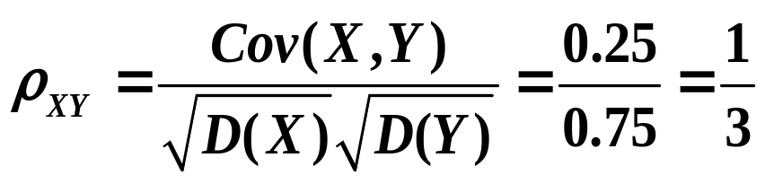
例 设随机变量(X,Y)的分布律如下，求E(X), E(Y), D(X), D(Y), Cov(X,Y), ρ_{XY}。
-1 1
解
E(X)=-1×0.25+1×0.75=0.5
E(X²)=(-1)²×0.25+1²×0.75=1
D(X)=E(X²)-E(X)²=0.75
E(Y)=-1×0.75+1×0.25=-0.5
E(Y²)=(-1)²×0.75+1²×0.25=1
D(Y)=E(Y²)-E(Y)²=0.75
E(XY)=-1×0.5+1×0.5=0
Cov(X,Y)=E(XY)- E(X)E(Y)=-0.25
-1
1
0.25 0.5
0 0.25
备注
Notes:
协方差的结果有什么意义呢？如果结果为正值，则说明两者是正相关的（从协方差可以引出“相关系数”的定义），也就是说一个人越猥琐越受女孩欢迎。如果结果为负值， 就说明两者是负相关，越猥琐女孩子越讨厌。如果为0，则两者之间没有关系，猥琐不猥琐和女孩子喜不喜欢之间没有关联，就是统计上说的“相互独立”。

Slide 28




例 D(X)=4, D(Y)=1, ρ_{XY}=0.6, 求D(X+Y), D(3X-2Y)。
解

Slide 29
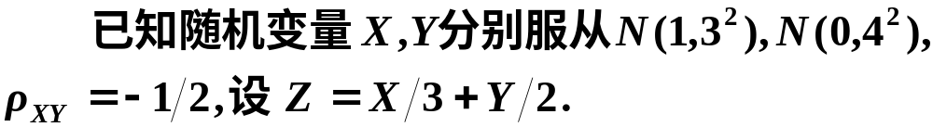
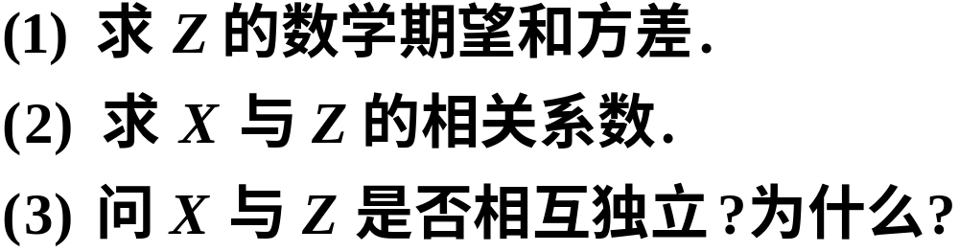
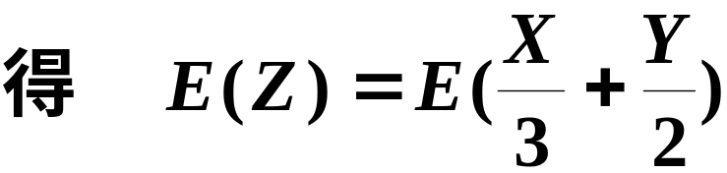
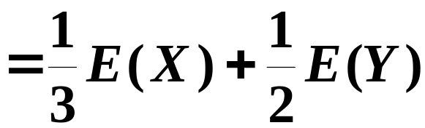

练习
解

Slide 30
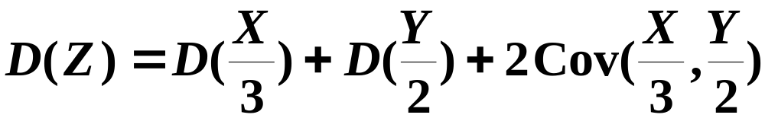
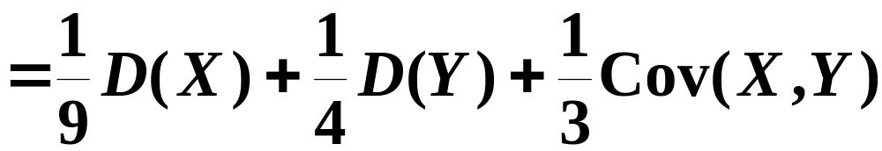
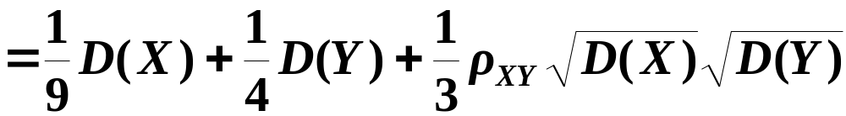


Slide 31
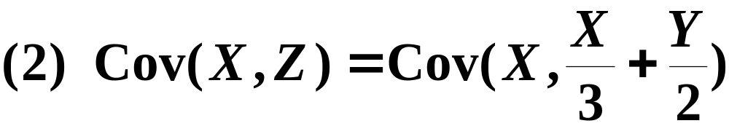
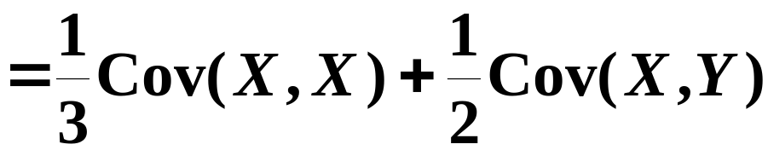
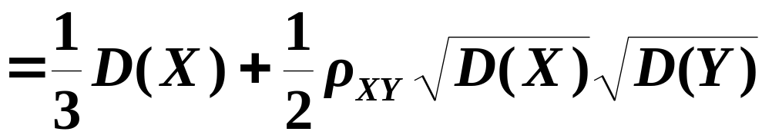

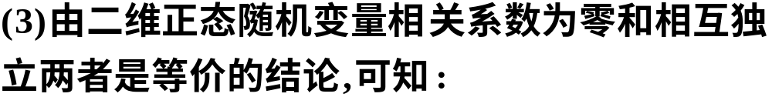


Slide 32

相关系数的意义
1. 相关系数的意义

Slide 33

2. 注意
(1) 不相关的充要条件
(2) 不相关与相互独立的关系
相互独立
不相关

Slide 34

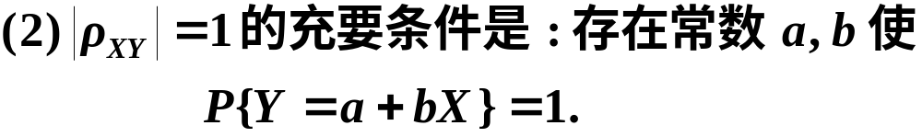
4. 相关系数的性质
Y=aX+b
a≠0

Slide 35

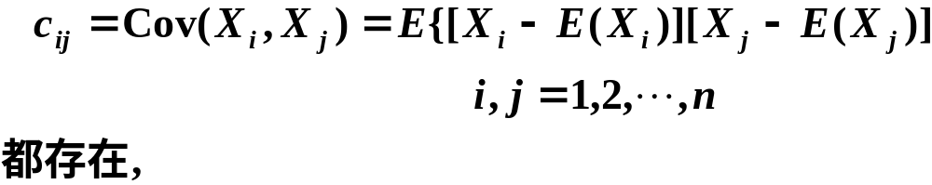

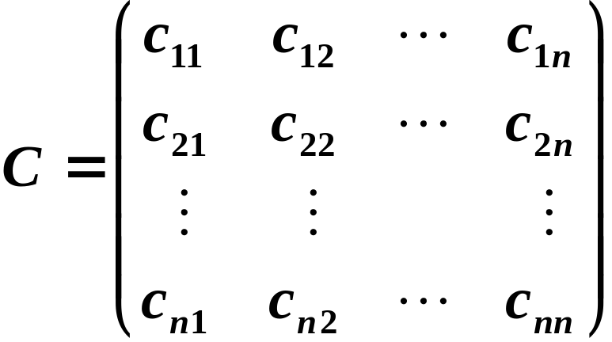
协方差矩阵
备注
Notes:
前面提到的猥琐和受欢迎的问题是典型的二维问题，而协方差也只能处理二维问题，那维数多了自然就需要计算多个协方差

Slide 36
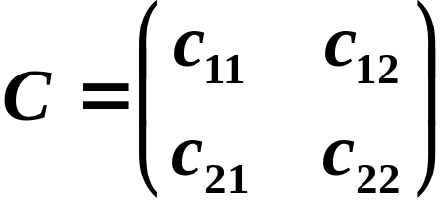

Slide 37

举一个三维的例子，假设数据集有三个维度，则协方差矩阵为：
可见，协方差矩阵是一个对称的矩阵，而且对角线是各个维度的方差。

Slide 38
第十七章 (多维随机变量及其分布)
  1 二维随机变量的数字特征
  1.1二维随机变量的数学期望
    1.2协方差
    1.3相关系数
  3 实例:编程判断数据的相关系数

Slide 39
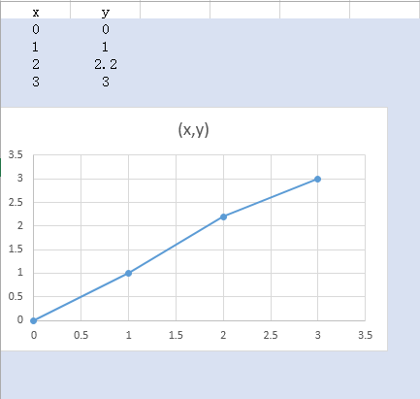
  实例:编程判断数据的相关系数
#求（X,Y)的相关系数

Slide 40


为了研究大豆脂肪含量 和蛋白质含量 的关系，
测定了九种大豆品种籽粒内的脂肪含量和蛋白质含量，
得到如下数据
编号 | 1 | 2 | 3 | 4 | 5 | 6 | 7 | 8 | 9
脂肪含量% | 15.4 | 17.5 | 18.9 | 20.0 | 21.0 | 22.8 | 15.8 | 17.8 | 19.1
蛋白质含量% | 44.0 | 39.2 | 41.8 | 38.9 | 37.4 | 38.1 | 44.6 | 40.7 | 39.8
试判断 与 是否有相关关系,请用python编程求出两者
的相关系数。

